Slide 1
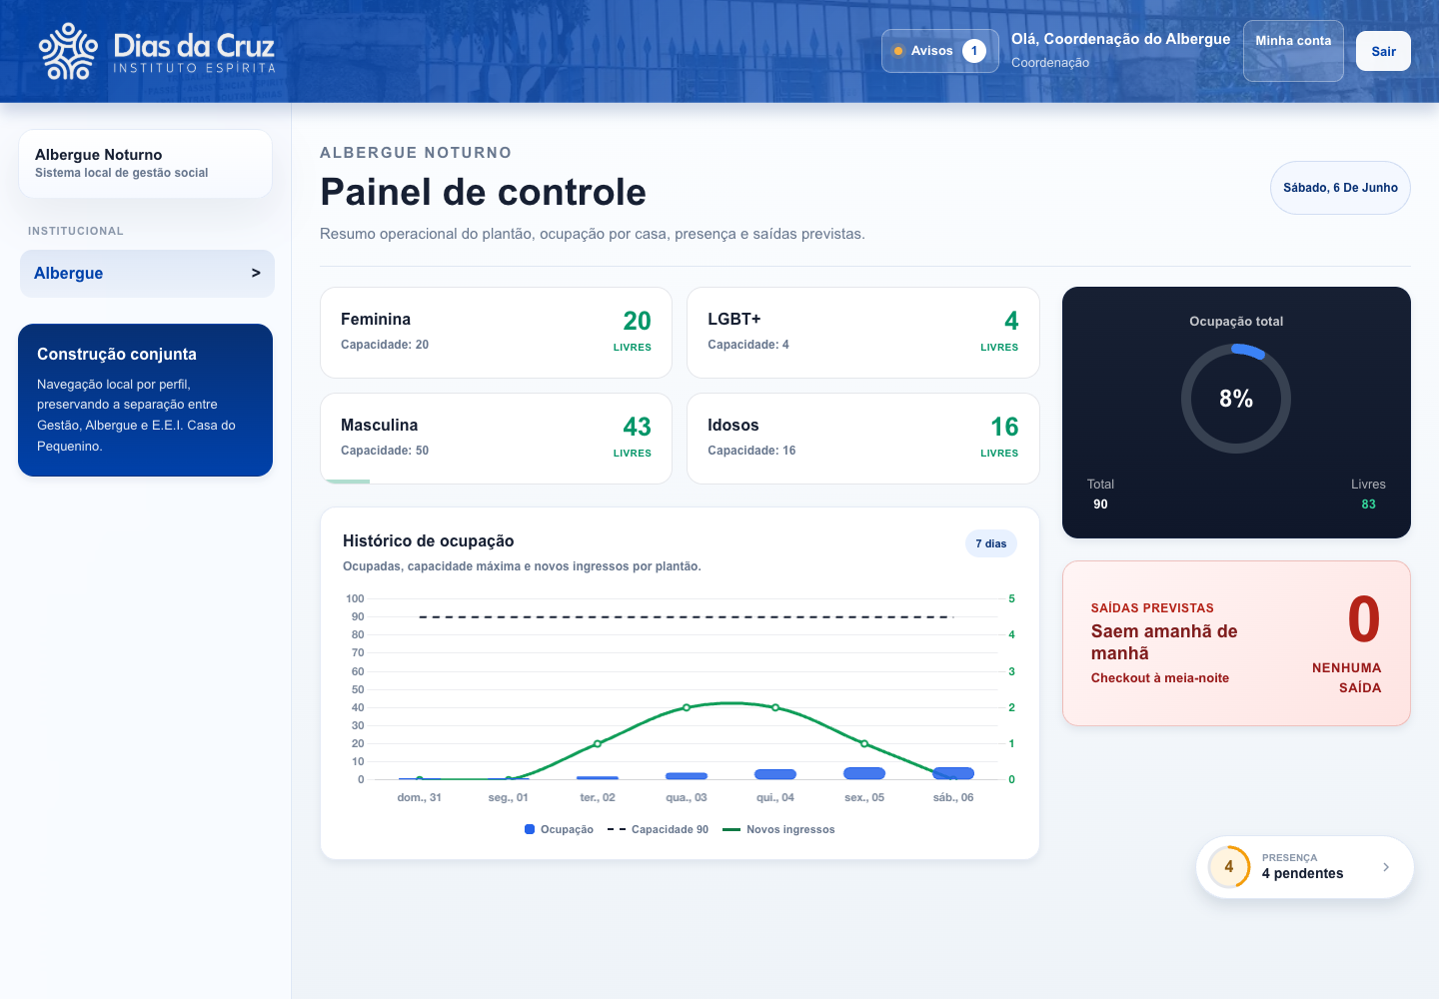
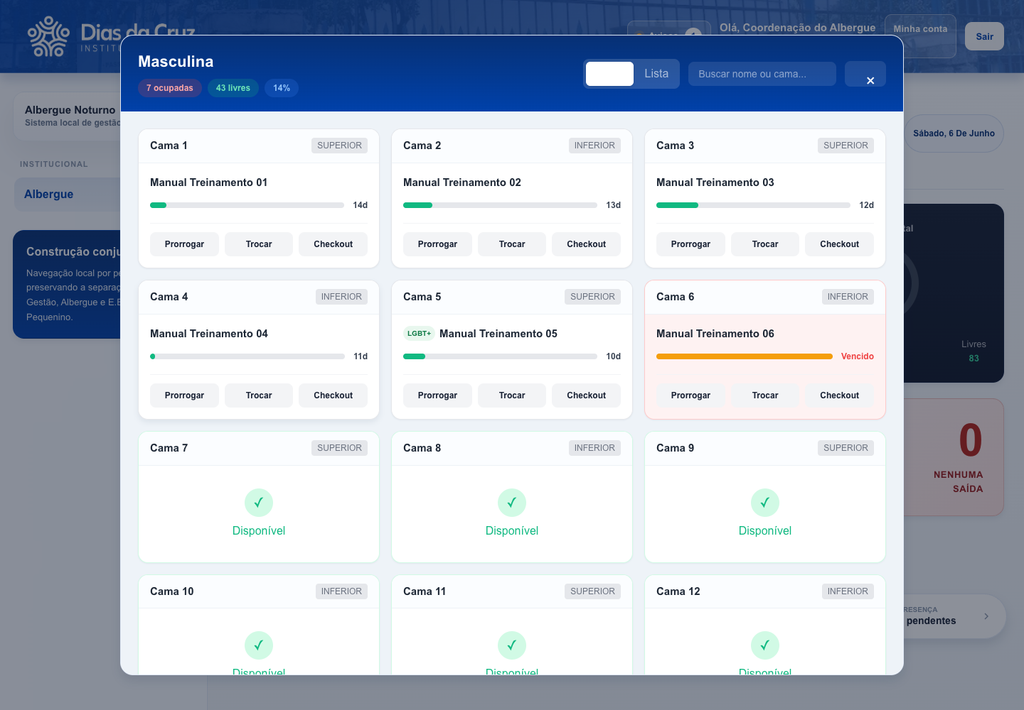
TREINAMENTO
Manual visual do Albergue
De tela solta para metodo de plantao.
Screenshots reais, dados ficticios e rotina operacional por perfil.
Manual Visual Albergue | Sistema Dias da Cruz | 01

Slide 2
FLUXO
O plantao tem uma ordem que protege censo e relatorio
O treinamento deve seguir o fluxo real da operacao.
Ler ocupacao
Buscar pessoa
Registrar estadia
Fechar evidencia
1
Painel, casas, vagas e saidas previstas.
2
Evita cadastro duplicado e decisao cega.
3
Entrada em cama real, prorrogacao ou checkout.
4
Presenca, qualidade, relatorio, impacto e RMA.
Regra: quem opera registra; quem coordena valida; quem gere decide.
Manual Visual Albergue | Sistema Dias da Cruz | 02

Slide 3
PAINEL
O painel entrega a primeira leitura operacional
Antes de entrada ou saida, a equipe precisa ver capacidade, risco e pendencias.
1
Casas e vagas
Clique na casa para abrir camas ocupadas e livres.
1
2
Ocupacao total
Mostra se a capacidade esta sob pressao.
2
3
Pendencias
Presenca pendente deve ser tratada antes do fechamento.
3
Manual Visual Albergue | Sistema Dias da Cruz | 03

Slide 4
CAMAS
A estadia so existe se houver cama real
O modal concentra permanencia, troca e checkout.
1
Resumo da casa
1
Ocupadas, livres e percentual da casa.
2
Acoes por cama
2
Prorrogar, trocar e checkout alteram historico.
3
3
Vencido
Prazo vencido pede decisao operacional.
Manual Visual Albergue | Sistema Dias da Cruz | 04

Slide 5
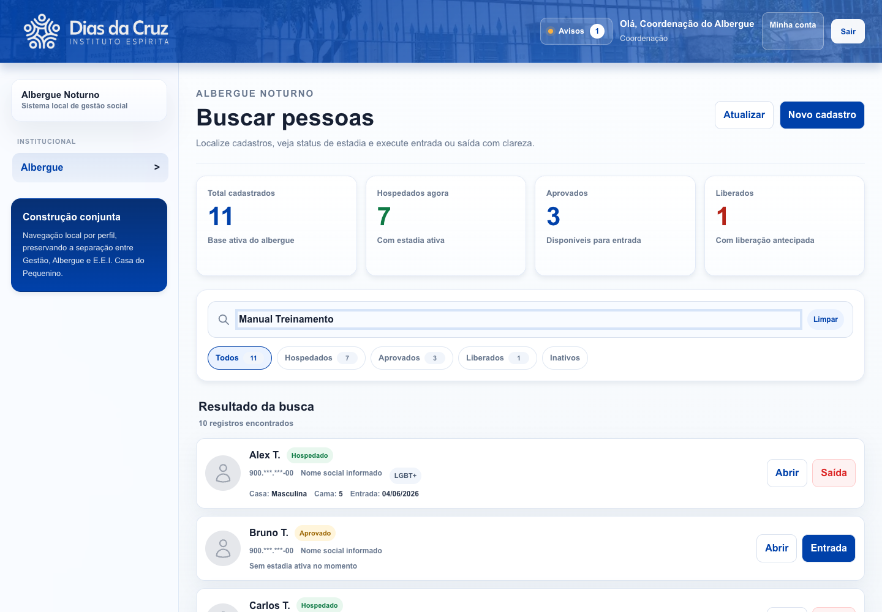
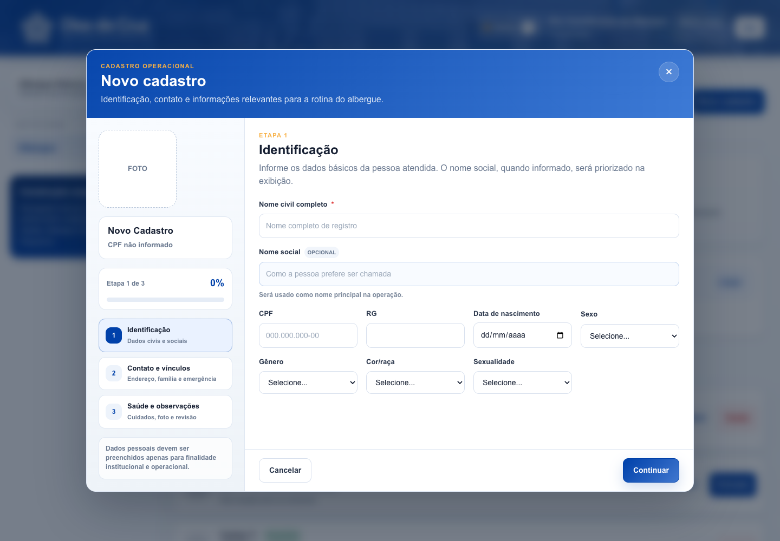
CADASTRO
Buscar antes de cadastrar evita duplicidade
A busca decide se a acao correta e abrir, entrada ou saida.
2
1
1
Busca primeiro
2
Cadastro por etapas
Nome, nome social, CPF ou NIS reduzem duplicidade.
Identificacao, contato e cuidados sem improviso.
Manual Visual Albergue | Sistema Dias da Cruz | 05

Slide 6
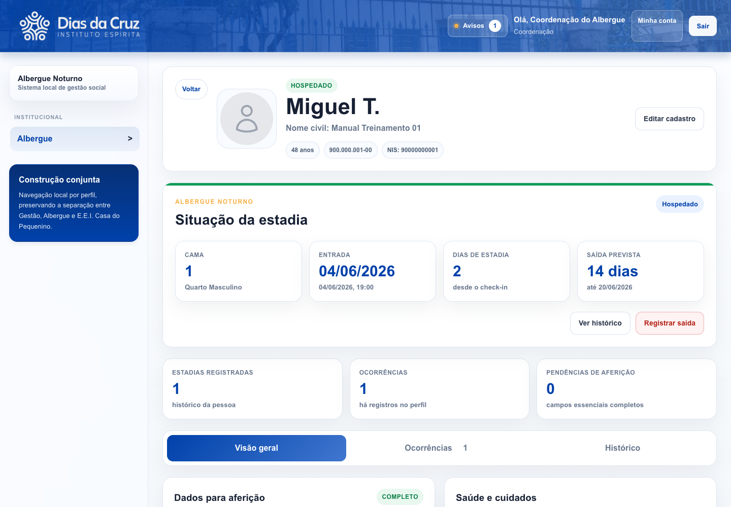
PERFIL
O perfil e a memoria institucional do atendimento
Toda decisao sensivel deveria passar por esta leitura.
1
1
Identificacao
Nome, documento e dados basicos.
2
Estadia atual
Cama, entrada, dias e saida prevista.
2
3
3
Saida
Checkout libera vaga e fecha historico.
Manual Visual Albergue | Sistema Dias da Cruz | 06

Slide 7
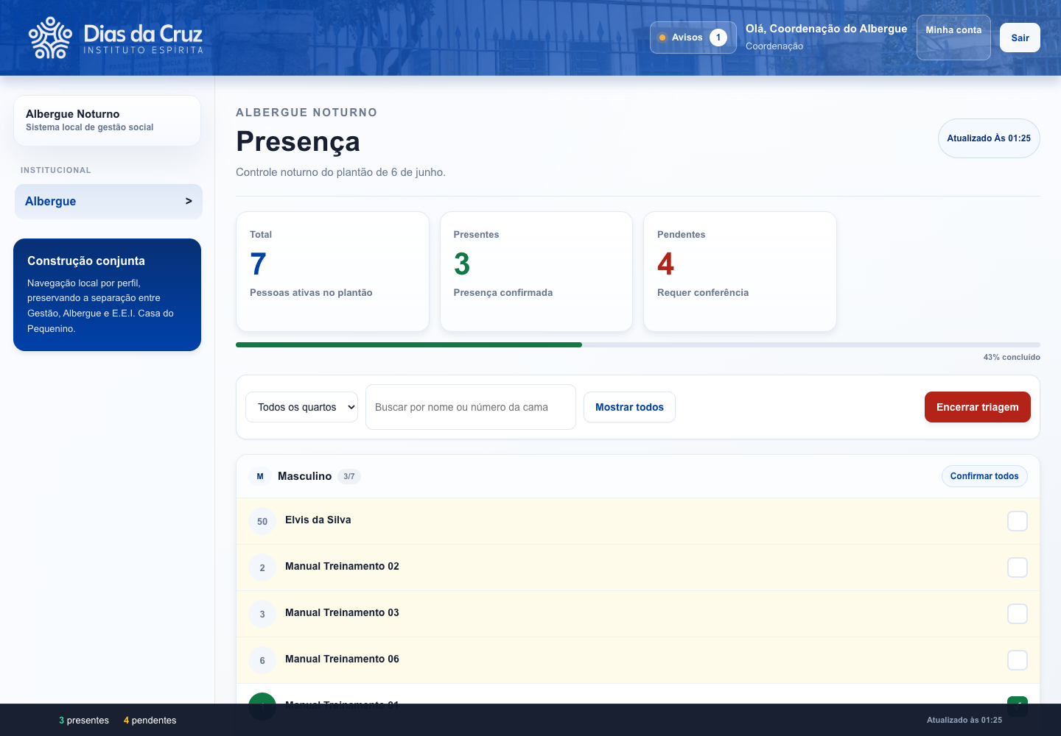
PRESENCA
Presenca fecha a realidade da noite
Pendente nao resolvido vira erro de censo ou retrabalho.
1
Presentes
Confirmados no plantao.
1
2
2
Pendentes
Exigem conferencia antes do encerramento.
3
Encerrar triagem
So depois de revisar quarto, pessoa e cama.
3
Manual Visual Albergue | Sistema Dias da Cruz | 07

Slide 8
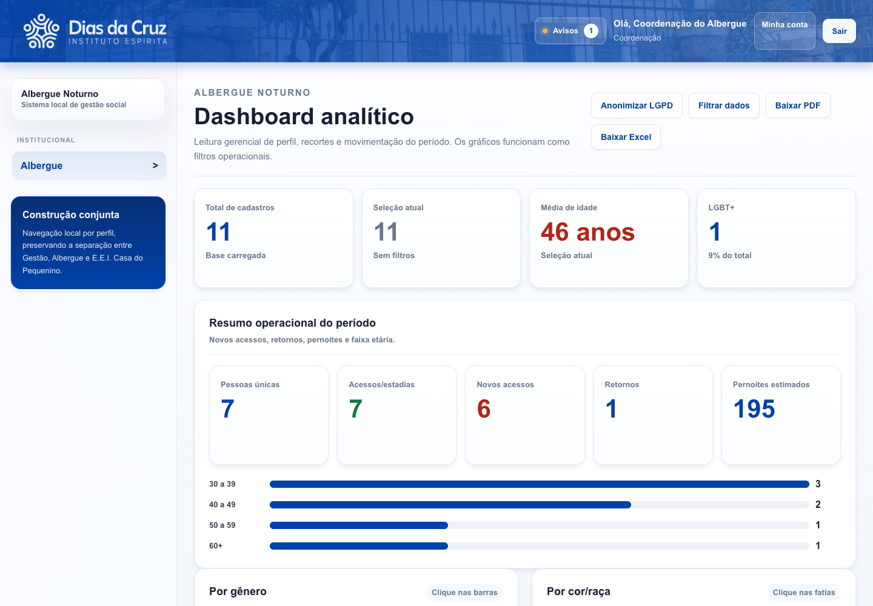
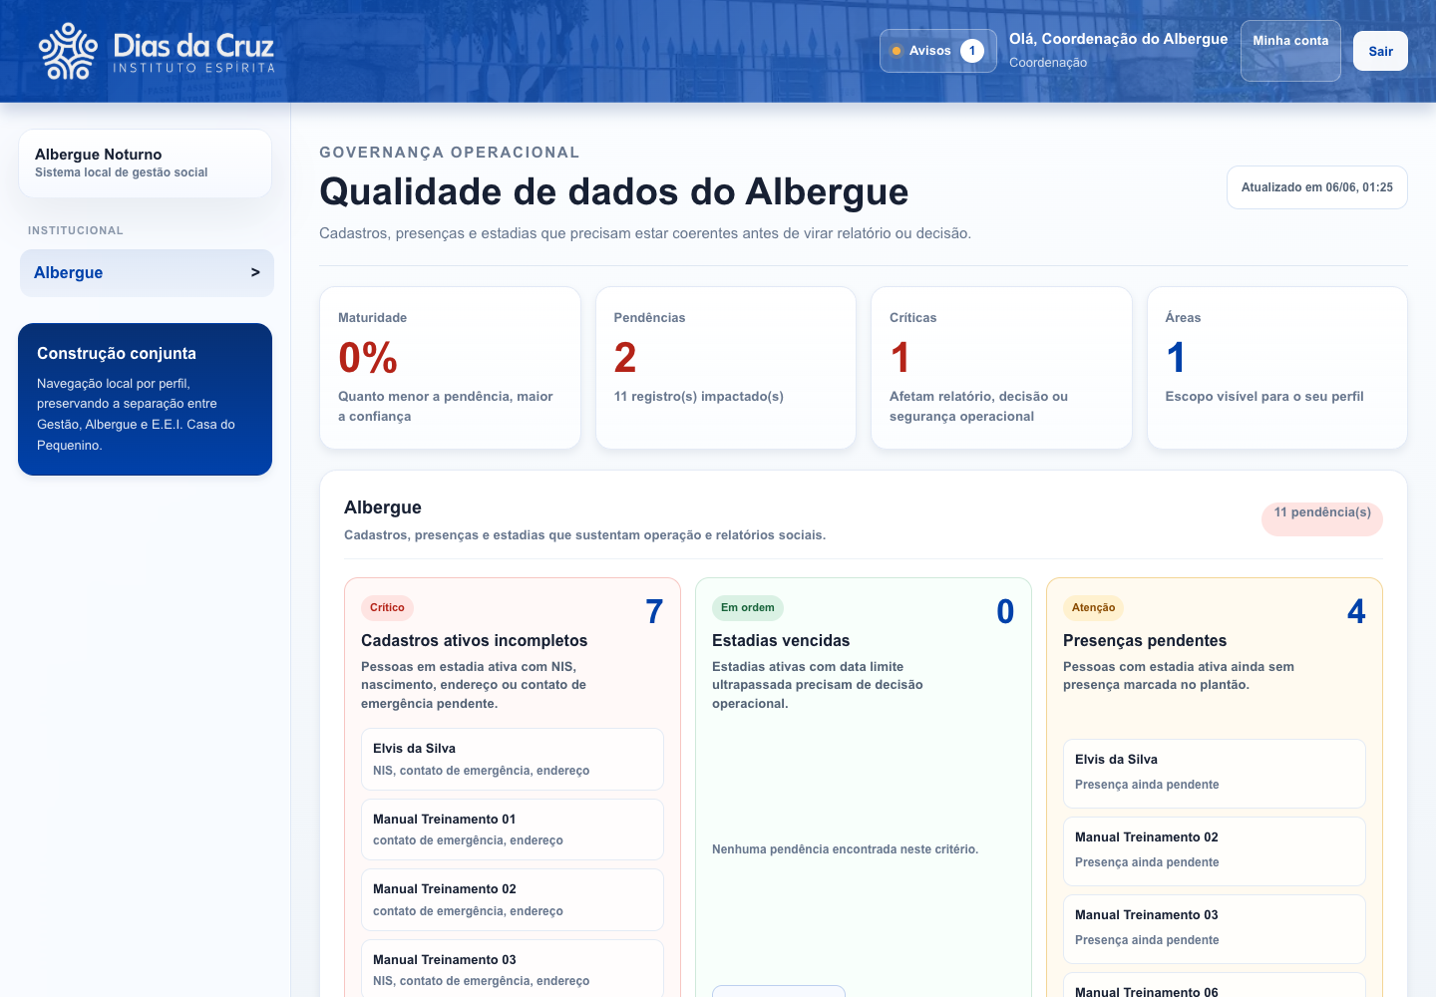
EVIDENCIA
Relatorio so merece confianca depois da qualidade de dados
LGPD, filtros e exportacao precisam partir de base coerente.
1
2
1
LGPD e exportacao
2
Pendencias visiveis
PDF para leitura, Excel para analise, anonimizar quando circular.
Cadastro incompleto e presenca pendente explicam fragilidade do indicador.
Manual Visual Albergue | Sistema Dias da Cruz | 08

Slide 9
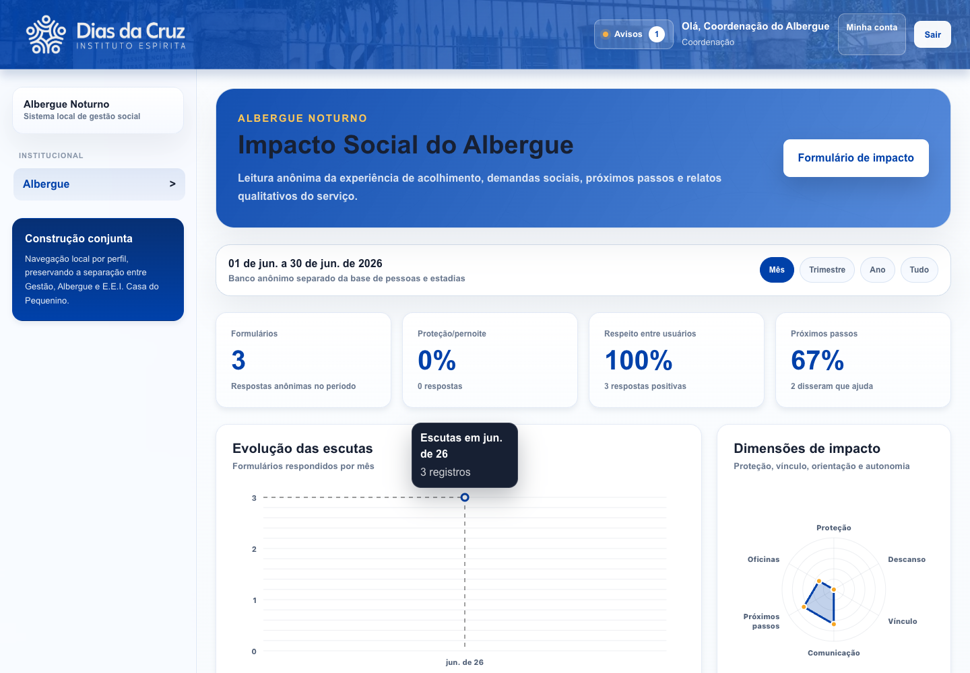
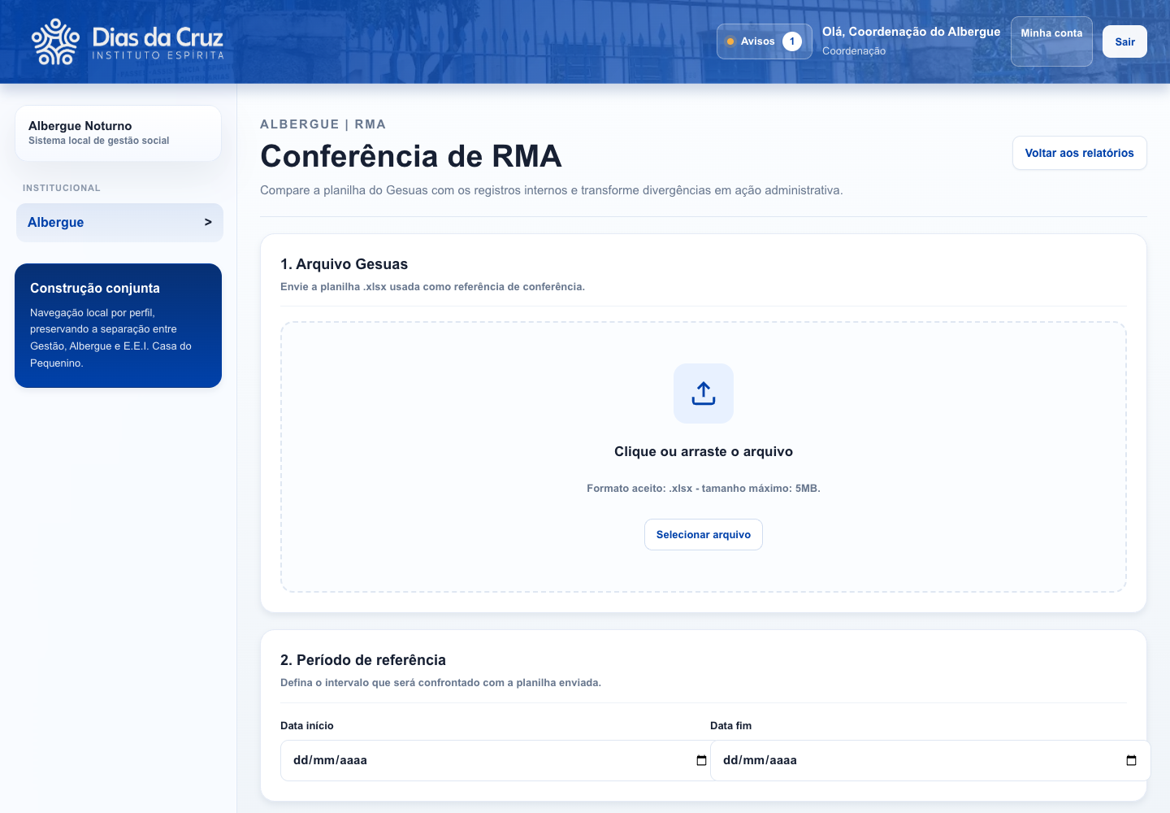
FECHAMENTO
Impacto e RMA transformam rotina em prestacao de contas
Um mede escuta anonima; o outro confere base externa.
1
2
1
Impacto social
2
Conferencia RMA
Registro anonimo da experiencia e das demandas do servico.
Planilha Gesuas versus base interna antes do fechamento mensal.
Manual Visual Albergue | Sistema Dias da Cruz | 09

Slide 10
CHECKLIST
Treinamento bom termina em rotina verificavel
O manual profissional vira padrao quando a equipe repete o fluxo sem depender de memoria individual.
Perfil correto
Ocupacao real
Base limpa
1
Conta e permissao conferidas antes de operar.
2
Casa, cama e estadia batem com o plantao.
3
Cadastro, presenca e vencimentos revisados.
Evidencia fechada
Proxima revisao
4
Relatorio, impacto e RMA usados com finalidade.
5
Validar vocabulario com coordenacao e incluir prints finais aprovados.
O sistema reduz retrabalho quando a rotina deixa de depender de heroismo individual.
Manual Visual Albergue | Sistema Dias da Cruz | 10

